Slide 1
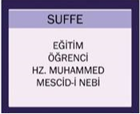

Slide 2
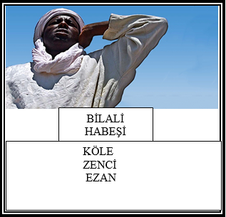

Slide 3
_ _ _ _

Slide 4
AİŞE

Slide 5
MEDİNE'DE İLK FAALİYETLER -2-

Slide 6
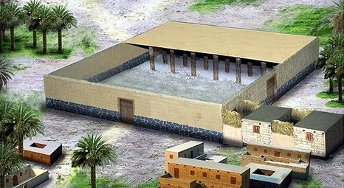
Mescidi Nebevî’in ve Suffe’nin inşası
Mescid-i Nebi’nin fonksiyonları;
Mescid-i Nebi sadece namaz kılınan bir yer değildi
Eğitim öğretim faaliyetleri yapılıyordu.
Yönetim merkezi olarak kullanılıyordu.
Yoksullar için karınlarını doyurabilecekleri ve sığınabilecekleri bir barınak görevi görüyordu.
Yabancı temsilcileri ağırlamak için kullanılıyordu.

Slide 7
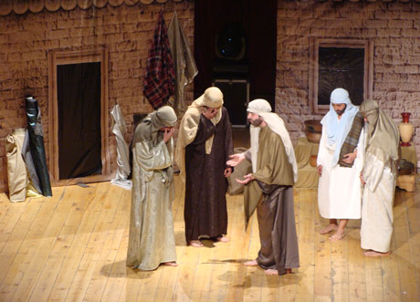
İlk İslâm Mektebi Suffe/İlim ve İrfan Yuvası
Suffe; Mescidin eğitime ayrılmış bölümü.
Ashabı Suffe; Burada eğitim gören, genellikle genç, çocuk ve kimsesizler. Burada yüzden fazla sahabe yetişmiştir. Ashabın en faziletlilerindendir.

Slide 8

İlk Ezan
Abdullah b. Zeyd (r.a.) ve Hz. Ömer’in (r.a.) rüyasıyla tasdik edilen bugünkü ezan ilk defa Bilal-i Habeşî tarafından okunmuştur.

Slide 9
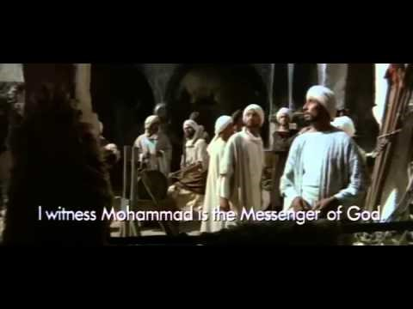
https://www.youtube.com/watch?v=e3xogZVP7FY

Slide 10

Hz. Aişe ile Evliliği
Peygamber Efendimiz (s.a.v.) ile Âişe validemizin nikahları hicretten evvel Mekke’de kıyılmış, ancak evlilikleri Medîne’de gerçekleşmiştir.

Slide 11
HZ. AİŞE
Genç, zeki ve anlayışlı idi.
Efendimiz onun hakkında; «Dininizin üçte birini Âişe’nin evinde öğrenin.» buyurmuştur.
2210 hadis rivayet ederek en çok hadis nakleden 7 kişiden biri olmuştur.
Onun sayesinde hanımlara ait fıkhi konular öğrenilmiştir.
Hz. Ebûbekir’in kızıdır.

Slide 12
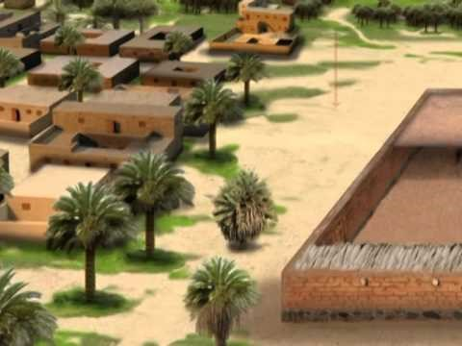
https://www.youtube.com/watch?v=tWtSZ7W72V8

Slide 13
Kutlu yolculuk devam edecek…

Slide 14


